Slide 1
בשיעור שעבר...
FDR מנסה לשמור על כמות נמוכה של טעות מסוג 1 במקום להכחיד אותן לחלוטין – והוא אומר ש-5% מכל המקרים החיוביים יהיו false positive.
מרחק אוקלידי, קורלציית פירסון, קורלציית ספירמן
מטריצת מרחקים (distance matrix)
$$FDR=\frac{False Positives}{True Positives+False Positives}$$

Slide 2
מרחק Hamming
מרחק המינג (Hamming) הוא המרחק בין שני רצפים. חישוב מרחק המינג נעשה ע"י ספירת מספר הפעמים בהם יש הבדל בין שני רצפים במיקום מסויים
אפשר להשתמש במרחק המינג על מנת לחשב את המרחקים בין רצפי נוקלאוטידים, את המרחק בין אנשים במולקולות HLA (עבור תרומת מח עצם), רצפי חומצות אמינו וכו'.
String | Hamming Distance
1 0 0 0 0 1 0 0 1 1 0 0 | 2
1 0 1 0 0 1 0 0 0 1 0 0
Point | 1
Paint

Slide 3
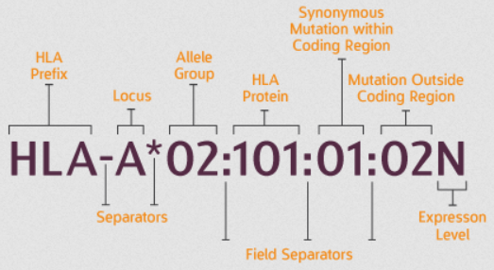
מרחק Hamming
על רוב התאים שבגופנו נמצאות מולקולות ממשפחת ה-Human Leukocyte Antigen או HLA. מערכת החיסון משתמשת במולקולות אלו על מנת לזהות אילו תאים שייכים לגוף ואילו הם זרים.
על מנת לתרום מח עצם, דם טבורי או איברים, יש צורך להתאים את המולקולות האלו בין התורם לנתרם במידה רבה ככל האפשר על מנת שלא תהיה דחייה של השתל. לתהליך הזה קוראים HLA Typing או HLA Matching.
הבעיה היא, שבניגוד לתרומת דם למשל, כאן יש צורך להתאים בין מספר גדול של מולקולות HLA. בדרך כלל רצוי שיהיו בין 8-10 מולקולות תואמות על מנת לבצע את ההשתלה.

Slide 4
מרחק Hamming
בקובץ hladb.RData ישנם נתונים עבור 19 מולקולות HLA עבור 90 אנשים – כאשר הראשון מבינהם הוא הנתרם (‘Recipient’).
אנו צריכים למצוא מי מבין 89 האנשים האחרים יכול לתרום לו בעזרת חישוב מרחק Hamming בינו לבין שאר האנשים.

Slide 5
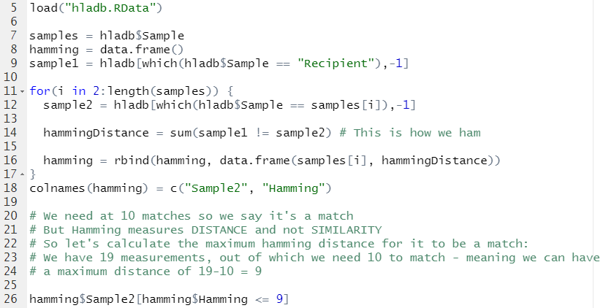
מרחק Hamming
מה עושים בשורה? | שורה
טוענים את מטריצת הנתונים בעזרת פונקציית load לתוך אובייקט שקוראים לו Data | 5
וקטור samples יכיל את שמות כל האנשים בניסוי | 7
מייצרים data.frame ריק | 8
מבודדים את ערכי ה-HLA השונים לנתרם (Recipient), ומורידים את העמודה הראשונה בה נמצא שמו | 9
יצירת לולאת for שנותנת למשתנה i ערך עולה בין 2 (השורה הראשונה היא הנתקם) למספר האנשים בכל איטרציה (כלומר עבור כל אדם שהוא לא הנתרם) | 11
מבודדים את ערכי ה-HLA השונים לאדם בשורה i, ומורידים את העמודה הראשונה בה נמצא שמו | 12
מחשבים מרחק המינג בין הנתרם לאדם בשורה i | 14
מכניסים את הערכים המתקבלים ל-data.frame שיצרנו בשורה 8 עם שתי עמודות – אחת שמכילה את שם התורם והשנייה את מחרק המינג | 16
נותנים שמות לעמודות של ה-data.frame | 18
בודקים אילו אנשים בעלי מרחק המינג קטן מ-9 (הסבר בשורות 20-24) | 26

Slide 6
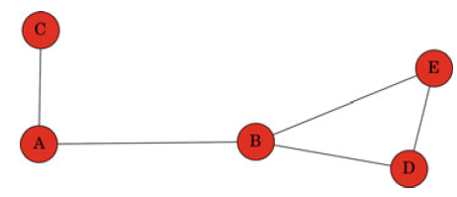
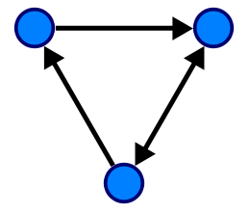
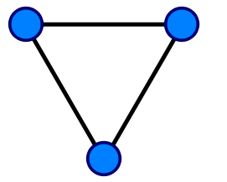
רשתות
כאשר אנחנו עושים ניתוח נתונים רב-מימדיים למידע ביולוגי, נצפה שיהיו קשרים רבים בין שניים או יותר מהמשתנים.
כדי להבין את הקשרים האלו נרצה לבנות רשתות (networks) של קשרים, כשהמרחק בין שתי דוגמאות/מימדים הוא הבסיס לקביעה יש קשר בין שתי הדוגמאות/מימדים הללו. את הרשתות שנמצא נוכל לייצג באמצעות גרפים.
צומת
directed
undirected
קשר

Slide 7
רשתות
כדי להבין איך כל צומת קשורה לצומת אחרת, נשתמש במטריצת המרחקים עליה למדנו בשיעור הקודם.
המרחק במטריצה מצביע לנו על הקשר בין כל שני צמתים.
מטריצת סמיכות (Adjacency matrix) – מטריצת המרחקים לאחר שקבענו סף הנחשב בעיניינו ל"קשר" – ערכים גדולים או שווים (בערך מוחלט) לסף, יקבלו 1, וכל השאר – 0.

Slide 8
איך בונים רשת?
שאלה 1:
נתונה מטריצת דמיון המחושבת לפי קורלציית פירסון בין גנים.
שרטט את רשת הגנים המתקבלת מסף 0.9 (בערך מוחלט). מה המשמעות של הרשת?
$$\left(\begin{matrix}1 & 0.98 & −0.9 & 0.2 \\ 0.98 & 1 & −0.5 & 0.95 \\ −0.9 & −0.5 & 1 & 0.8 \\ 0.2 & 0.95 & 0.8 & 1\end{matrix}\right)$$
תשובה:
שימו לב שמעניין אותנו אם קיימת קורלציה. ולא מעניין אותנו כמה חזקה הקורלציה.
1
2
$$\left(\begin{matrix}1 & 0.98 & −0.9 & 0.2 \\ 0.98 & 1 & −0.5 & 0.95 \\ −0.9 & −0.5 & 1 & 0.8 \\ 0.2 & 0.95 & 0.8 & 1\end{matrix}\right)$$
3
4

Slide 9
הגדרות נוספות
משקל (weight) מרחק/ערך כלשהו שמצביע על עוצמת הקשר בין שני צמתים
מסלולים (paths) דרך המחברת בין שתי נקודות
מרחק/מסלול גיאודזי המסלול הקצר ביותר בין שני צמתים
מסלול ממוצע ממוצע המרחק הגיאודזי בין כל הצמתים ברשת למעט singletons))

Slide 10
הגדרות נוספות
דרגה (degree) מספר הקשרים שיש לצומת
Indegree – מספר הקשתות הנכנסות לצומת
Outdegree – מספר הקשתות היוצאות מהצומת
Hub צומת בעל קישוריות גבוהה
קליקה (Clique) אזור בו כל הצמתים מקושרים
Singleton צומת ללא קישוריות

Slide 11
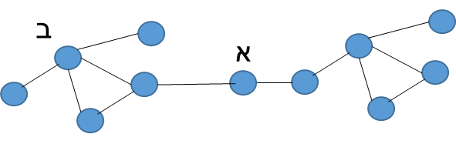
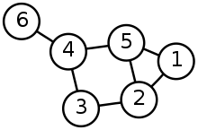
הגדרות נוספות
Centrality מדד לחשיבות הצומת (node). Betweenness Centrality – מספר הפעמים שצומת מופיע במסלול הגיאודזי ביותר בין שני צמתים.
קוטר הגרף (diameter) המסלול הכי קצר בין שתי הנקודות הכי רחוקות. הגדרה נוספת: המסלול הכי ארוך מכל המסלולים הגיאודזים
From | To | Shortest Distance
1 | 2
1 | 3
1 | 4
1 | 5
1 | 6
2 | 3
2 | 4
2 | 5
2 | 6
3 | 4
3 | 5
3 | 6
4 | 5
4 | 6
5 | 6
מה המרחקים האפשריים בין כל שתי נקודות
מהו המרחק הקצר ביותר בין כל שתי נקודות?

Slide 12
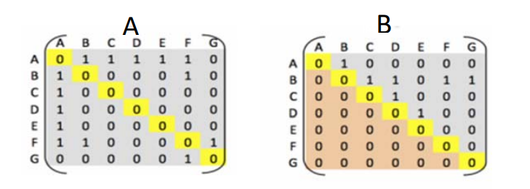
שאלה 2
נתונות שתי מטריצות סמיכות:
שרטט את הרשתות המוגדרות מכל מטריצה.
זהה בכל רשת את הצומת בעל ה- קישוריות (degree) הגדולה ביותר.
מה הקוטר של כל רשת?
מה ההשלכות של להוציא את צומת B מכל אחד משתי הרשתות ?
מה המשמעות של להוציא את צומת A מכל אחד משתי הרשתות ?

Slide 13
שאלה 2
שרטט את הרשתות המוגדרות מכל מטריצה.
E
G
G
D
F
G
B
F
B
F
C
C
A
C
A
E
E
B
D
D
A

Slide 14
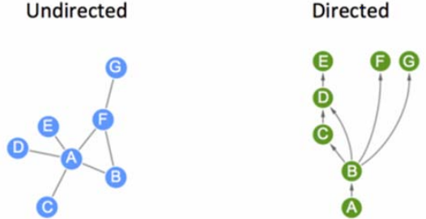
שאלה 2
זהה בכל רשת את הצומת בעל ה- קישוריות (degree) הגדולה ביותר.
Degree:
Indegree:
Outdegree:

Slide 15
שאלה 2
מה הקוטר של כל רשת?

Slide 16
שאלה 2
מה ההשלכות של להוציא את צומת B מכל אחד משתי הרשתות?

Slide 17
שאלה 2
מה ההשלכות של להוציא את צומת A מכל אחד משתי הרשתות?

Slide 18
שאלה 3
הרשתות הבאות נלקחו מהמאמר The human disease network (Goh et al. PNAS 2007) ומתארות את הקשר בין מחלות לבין גנים שמוטציה בהם נמצאה כקשורה למחלה.
גודל כל צומת מתארת את מספר הגנים שנמצאו קשורים למחלה והצבע מצביע על סוג המחלה.
האם ניתן להציג את המידע הזה בצורת רשת אחרת המבוססת גנים? אם כן תאר מה תהיה משמעות הצמתים ומה תהיה משמעות הקשתות?

Slide 19
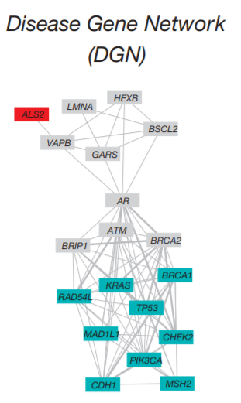
שאלה 3
האם ניתן להציג את המידע הזה בצורת רשת אחרת המבוססת גנים? אם כן תאר מה תהיה משמעות הצמתים ומה תהיה משמעות הקשתות? כאן הצמתים הם הגנים והקשתות מחברות את הגנים אם הם מתבטאים באותה המחלה

Slide 20
שאלה 3
מה מייחד את מחלת Spinal Muscular Atrophy?
ניתן לראות בגרף השמאלי שהמחלה היא hub בעלת
betweenness centrality גבוה המשתפת גנים הקשורים
למחלות סרטן כמו גם למחלות אחרות.

Slide 21
שאלה 3
ביכולתנו לרצף גנים על מנת למצוא מוטציות. האם יש גן אחד אותו נוכל לרצף כדי לזהות סרטן? אם כן – מיהו הגן? אם לא, הצע סט מינימלי של גנים שיוכלו להבדיל בין סוגי הסרטנים הנתונים ברשת לבין כל מחלה אחרת.
ניתן לראות כי אין גן אחד האחראי על כל סוגי הסרטן.
אם נחפש מספר גנים נראה שלמשל הסרטן T-cell Lymphoblastic
Leukemia מקושר רק לגן ATM. אך הגן ATM מקושר למחלה שהיא
לא סרטנית.
מסיבה זו, אין גם סט מינימלי שיכול להבדיל לנו בין סוגי הסרטן.

